Slide 1

36-2
These materials are by the Kongki Ka Project and are made available to you under the terms of the Creative Commons Attribution ShareAlike license 4.0.
You have permission to share and redistribute these materials in any format and to make reasonable revisions and adaptations of this translation, provided that:
You include the above licence and source information.
If you redistribute these materials or create derivatives, you must distribute your contributions under the same license as the original.
The Holy Bible, Berean Standard Bible, BSB is produced in cooperation with Bible Hub, Discovery Bible, OpenBible.com, and the Berean Bible Translation Committee. This text of God's Word has been dedicated to the public domain.
Tibetan text is from the The Holy Bible in Modern Literary Tibetan, New Tibetan Bible translation.
This translation is made available under the terms of the Creative Commons Attribution-NonCommercial-NoDerivatives 4.0 International license.
Notes:
Ch
36 Legion
1. Legion - Matt 8:28-34; Mark 5:1-20; Luke 8:26-39 (Left Center)
2. Woman touching Jesus’ cloak & Jairus’ daughter - Matthew 9:18-26; Mark 5:21-
43; Luke 8:40-56 (Top)
3. John Beheaded - Matt 14:1-12; Mark 6:14-29; Luke 9:7-9 (Right Bottom)
4. 1st Miracle with loaves - Matt 14:13-21; Mark 6:30-44;luke 9:10-17; John 6:1-15
(Left Bottom)
5. Jesus walks on Water - Matt 14:22-33; Mark 6:45-52; John 6:16-21 (Center)

Slide 2
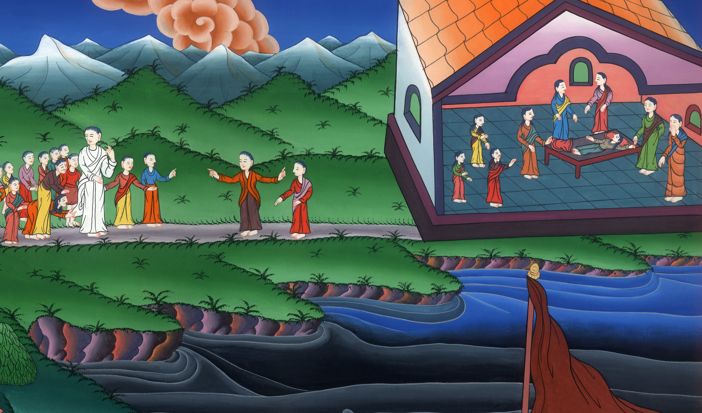
མཱཪ་ཀུ 5
དྲག་སེལ་བ་དང་འཆི་བ་ནས་སླར་གསོན་པ།

Slide 3
2. Woman touching Jesus’ cloak and Jairus’ daughter - Matthew 9:18-26; Mark 5:21-
43; Luke 8:40-56 (Top)
མཱཪ་ཀུ 5
དྲག་སེལ་བ་དང་འཆི་བ་ནས་སླར་གསོན་པ།

Slide 4
མཱཪ་ཀུ 5
དྲག་སེལ་བ་དང་འཆི་བ་ནས་སླར་གསོན་པ།
This work is licensed under a Creative Commons Attribution-ShareAlike 4.0 International License

Slide 5
21When Jesus had again crossed by boat to the other side, a large crowd gathered around Him beside the sea.
21ཡང་སྐྱབས་མགོན་ཡེ་ཤུ་མཚོ་གྲུར་བཞུགས་ཏེ་མཚོའི་ཕ་རོལ་ནས་ཕྱིར་ཕེབས་པ༌ན། མི་ཤིན་ཏུ་མང་པོ་ཁོང་གི་དྲུང་དུ་འདུས་ཤིང་ཁོང་ཉིད་མཚོ་འགྲམ་དུ་བཞུགས༌སོ།།

Slide 6
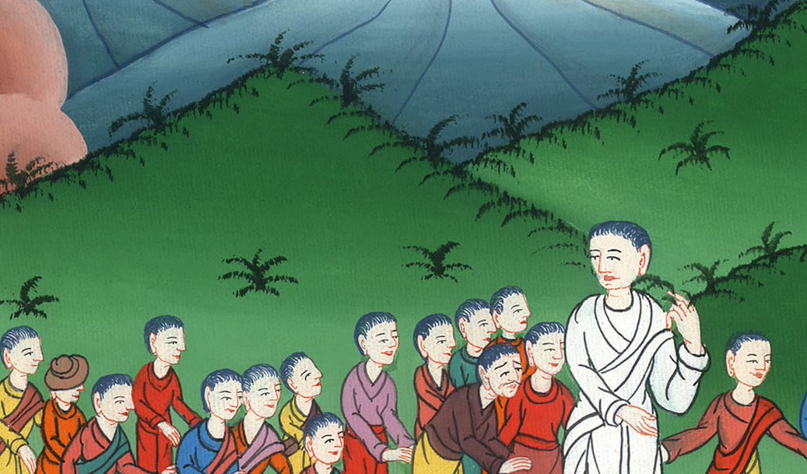
མཱཪ་ཀུ 5:21

Slide 7
22A synagogue leader named Jairus arrived, and seeing Jesus, he fell at His feet
22དེ་ནས་ཆོས་ཁང་གི་དབུ་འཛིན་པ་ཡ་ཨིར་ཟེར་བ་དེ་སྐྱབས་མགོན་ཡེ་ཤུར་མཇལ་དུ་ཡོང་བ་དང་ཁོང་གི་ཞབས་དྲུང་དུ་ཕྱག་བཙལ་ཏེ་ན༌རེ།

Slide 8
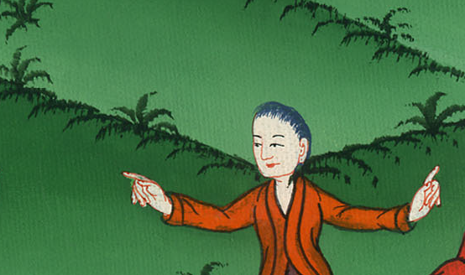
མཱཪ་ཀུ 5:22

Slide 9
23and pleaded with Him urgently, “My little daughter is near death. Please come and place Your hands on her, so that she will be healed and live.”
23ངའི་བུ་མོ་ཆུང་བ་དེ་འཆི་ལ་ཉེ༌བས། ཁོ་མོ་ནད་ལས་ཐར་ཏེ་གསོན་པའི༌ཕྱིར། ཁྱེད་རང་ཕེབས་ནས་ཁོ་མོའི་ལུས་སྟེང་དུ་ཕྱག་འཇོག་པར་མཛོད་ཅེས་ཞུ་བ་ཡང་ཡང་བྱས་པ༌ལ།

Slide 10
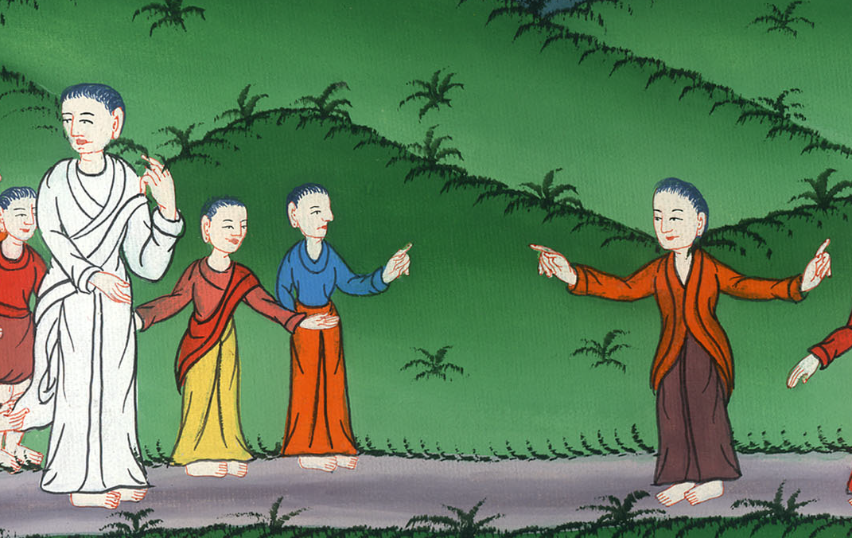
མཱཪ་ཀུ 5:23

Slide 11
24So Jesus went with him, and a large crowd followed and pressed around Him.
25དེའི༌ཚེ། ཁྲག་འཛིར་བའི་མོ་ནད་བྱུང་སྟེ་ལོ་བཅུ་གཉིས་འགོར་བའི་བུད་མེད་ཅིག་ཡོད་པ༌ལ།

Slide 12
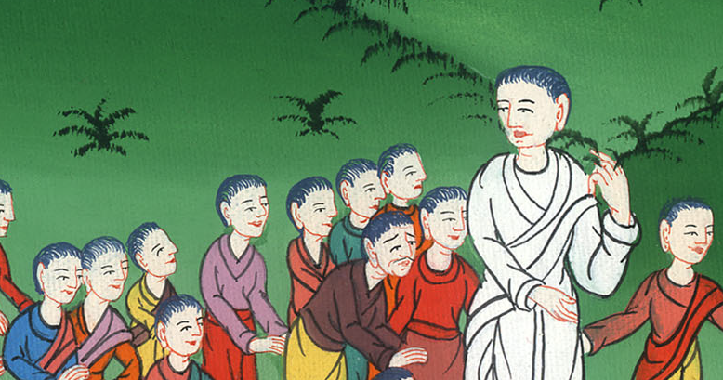
མཱཪ་ཀུ 5:24

Slide 13
25And a woman was there who had suffered from bleeding for twelve years.
25དེའི༌ཚེ། ཁྲག་འཛིར་བའི་མོ་ནད་བྱུང་སྟེ་ལོ་བཅུ་གཉིས་འགོར་བའི་བུད་མེད་ཅིག་ཡོད་པ༌ལ།

Slide 14
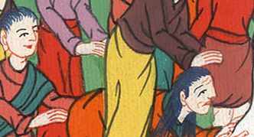
མཱཪ་ཀུ 5:25

Slide 15
26She had borne much agony under the care of many physicians and had spent all she had, but to no avail. Instead, her condition had only grown worse.
26སྨན་པ་མང་པོར་བསྟེན་ནས་སྡུག་བསྔལ་མང་པོ་མྱངས༌ཤིང༌། ཁོ་མོར་ཅི་ཡོད་པ་ཐམས་ཅད་བཀོལ་ཚར་ནའང་ཕན་པ་ཅི་ཡང་མེད་པར་ནད་ཇེ་སྡུག་ལ༌སོང༌།

Slide 16
མཱཪ་ཀུ 5:26

Slide 17
27When the woman heard about Jesus, she came up through the crowd behind Him and touched His cloak. 28For she kept saying, “If only I touch His garments, I will be healed.”
27ཁོ་མོས་སྐྱབས་མགོན་ཡེ་ཤུའི་སྐོར་ཐོས༌ཏེ། མི་ཚོགས་ཀྱི་དཀྱིལ་ནས་ཁོང་གི་སྐུ་རྒྱབ་ཏུ་ཡོང་སྟེ་ན་བཟའ་ལ་རེག༌གོ། 28དེ་ནི་ཁོ་མོས་སེམས་སུ་ངས་ཁོང་གི་ན་བཟའ་ལ་རེག་ན་ང་རང་ནད་ལས་ཐར་ངེས་ཡིན་སྙམ་པ༌རེད།

Slide 18
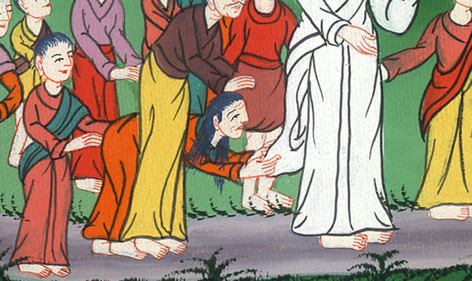
མཱཪ་ཀུ 5:27,28

Slide 19
29Immediately her bleeding stopped, and she sensed in her body that she was healed of her affliction.
29དེ་མ་ཐག་ཏུ་ཁོ་མོའི་ཁྲག་འཛིར་མཚམས་ཆད་དེ་རང་ལུས་ཀྱི་ནད་སོས་པའང་ཤེས༌སོ།།

Slide 20
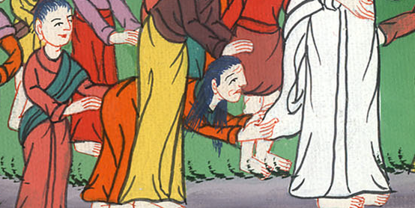
མཱཪ་ཀུ 5:29

Slide 21
30At once Jesus was aware that power had gone out from Him. Turning to the crowd, He asked, “Who touched My garments?”
30སྐྱབས་མགོན་ཡེ་ཤུས་ཀྱང་དེ་མ་ཐག་རང་གི་སྐུ་གཟུགས་ནས་ནུས་མཐུ་ཞིག་ཕྱིར་ཐོན་པ་ཐུགས་ལ་མཁྱེན༌ཏེ། མི་ཚོགས་ཀྱི་དཀྱིལ་དུ་ཞལ་ཕྱིར་འཁོར་ནས་སུས་ངའི་ལྭ་བར་རེག་པ་ཡིན་ནམ་ཞེས་གསུངས་པ༌དང༌།

Slide 22
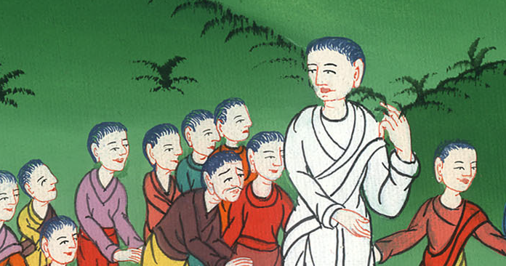
མཱཪ་ཀུ 5:30

Slide 23
31His disciples answered, “You can see the crowd pressing in on You, and yet You ask, ‘Who touched Me?’”
32But He kept looking around to see who had done this.
31ཐུགས་སྲས་རྣམས་ན༌རེ། མི་ཚོགས་ཀྱིས་འཚང་ཁ་བརྒྱབ་ནས་ཁྱེད་ཀྱི་མཐའ་བསྐོར་བ་ཁྱེད་ཀྱིས་ཀྱང་གཟིགས༌པས། ཅིའི་ཕྱིར་དེ་ལྟར་དྲིའམ་ཞེས༌སྨྲས། 32དེ་ནས་ཁོང་གིས་རང་ཉིད་ལ་རེག་པའི་བུད་མེད་དེ་མཐོང་བའི་ཕྱིར་མཐའ་སྐོར་དུ་གཟིགས་པ༌ལ།

Slide 24
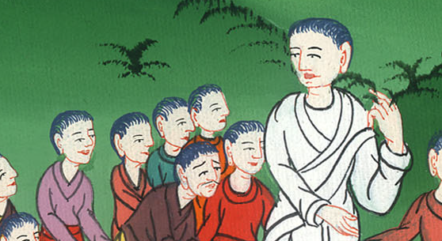
མཱཪ་ཀུ 5:31,32

Slide 25
33Then the woman, knowing what had happened to her, came and fell down before Him trembling in fear, and she told Him the whole truth.
33བུད་མེད་དེས་ཀྱང་རང་གི་ལུས་ལ་ཅི་ཞིག་བྱུང་བ་ཤེས༌པས། སྐྲག་ཅིང་འདར་བཞིན་ཁོང་གི་སྐུ་དྲུང་དུ་ཕྱག་བཙལ་ཏེ་གནས་ཚུལ་དངོས་ཐམས་ཅད་ཁོང་ལ་ཞུས༌སོ།།

Slide 26
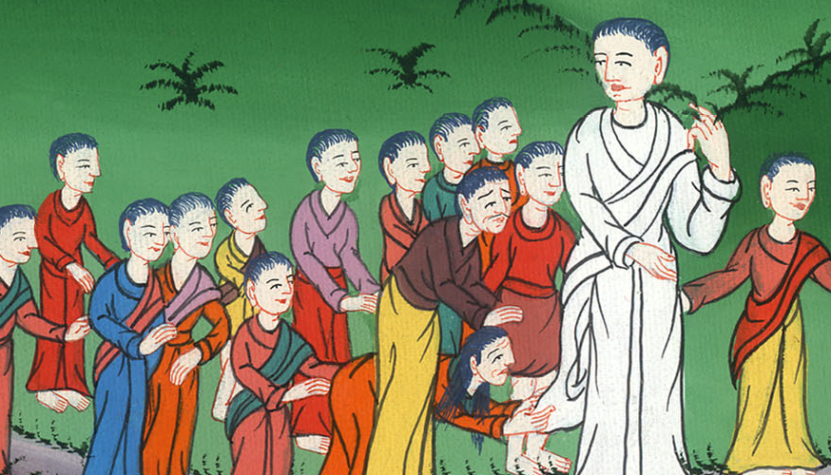
མཱཪ་ཀུ 5:33

Slide 27
34“Daughter,” said Jesus, “your faith has healed you. Go in peace and be free of your affliction.”
34སྐྱབས་མགོན་ཡེ་ཤུས་ཁོ་མོར་འདི་སྐད༌དུ། བུ༌མོ། ཁྱོད་ཀྱི་དད་པས་ཁྱོད་རང་བསྐྱབས་པ༌ཡིན། བདེ་བར་ཕྱིར་སོང༌དང༌། དུས་ད་ནས༌བཟུང༌། ཁྱོད་རང་ནད་འདི་ལས་ཐར་བ་ཡིན་ཞེས་གསུངས༌སོ།།

Slide 28
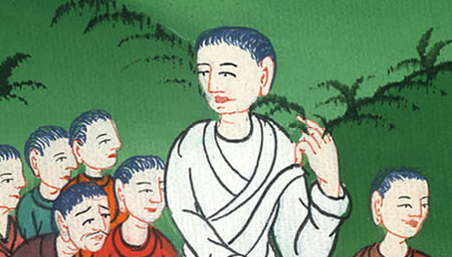
མཱཪ་ཀུ 5:34

Slide 29
35While He was still speaking, messengers from the house of Jairus arrived and said, “Your daughter is dead; why bother the Teacher anymore?”
35ཡང་ཁོང་གིས་དེ་ལྟར་གསུང་བཞིན་པའི་དུས༌སུ། མི་འགའ་ཞིག་ཆོས་ཁང་གི་དབུ་འཛིན་པའི་ཁྱིམ་ནས་ཡོང་སྟེ་ན༌རེ། ཁྱེད་ཀྱི་བུ་མོ་ཤི་ཟིན་པས་ད་ལྟ་སློབ་དཔོན་ལ་འོ་བརྒྱལ་ཅི་ལ་བྱེད་ཅེས་སྨྲས་པ༌ན།

Slide 30
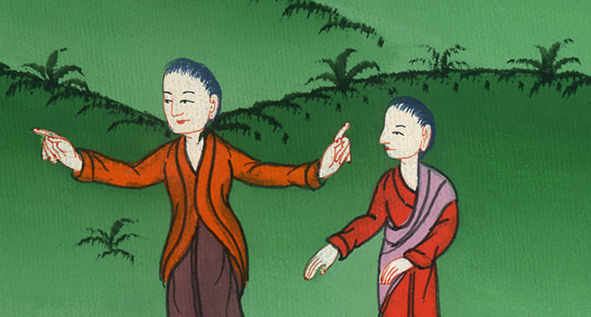
མཱཪ་ཀུ 5:35

Slide 31
36But Jesus overheard their conversation and said to Jairus, “Do not be afraid; just believe.”
36སྐྱབས་མགོན་ཡེ་ཤུས་གཏམ་དེ་གསན་ནས་ཆོས་ཁང་གི་དབུ་འཛིན་པ་ལ་འདི་སྐད༌དུ། མ་འཇིགས་པར་དད་པ་ཁོ་ན་བྱོས་ཤིག་ཅེས་གསུངས་པ༌དང༌།

Slide 32
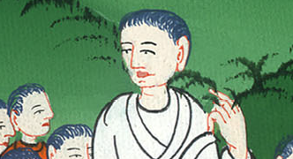
མཱཪ་ཀུ 5:36

Slide 33
37And He did not allow anyone to accompany Him except Peter, James, and John the brother of James.
38When they arrived at the house of the synagogue leader, Jesus saw the commotion and the people weeping and wailing loudly.
37པེ་ཏྲོ་དང་ཡ༌ཀོབ། ཡ་ཀོབ་ཀྱི་སྤུན་ཡོ་ཧ་ནན་བཅས་ཁྲིད་པ་ལས་གཞན་སུ་ཡང་ཁོང་གི་རྗེས་སུ་འབྲང་དུ་མ་བཅུག༌གོ། 38ཁོང་རྣམས་ཆོས་ཁང་གི་དབུ་འཛིན་པའི་ཁྱིམ་དུ་སླེབས་པ༌ན། སྐྱབས་མགོན་ཡེ་ཤུས་གནས་དེར་འུར་སྒྲ་ཆེ་བ་དང་མི་མང་པོ་ངུ་ཞིང་མྱ་ངན་བྱེད་བཞིན་པ་གཟིགས༌ཏེ།

Slide 34
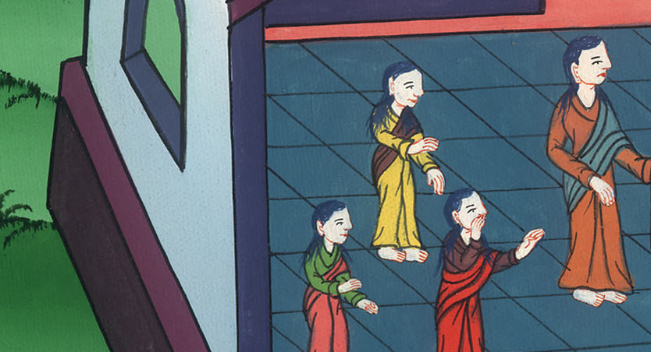
མཱཪ་ཀུ 5:37,38

Slide 35
39He went inside and asked, “Why all this commotion and weeping? The child is not dead, but asleep.”
39ཁྱིམ་ནང་དུ་ཕེབས་ཏེ་འདི་སྐད༌དུ། འུར་བརྒྱབ་ནས་ངུ་དོན་ཅི་ཡིན༌ནམ། བུ་མོ་འདི་ཤི་བ་མ་ཡིན་པར་གཉིད་འདུག་ཅེས་གསུངས་པ༌དང༌།

Slide 36
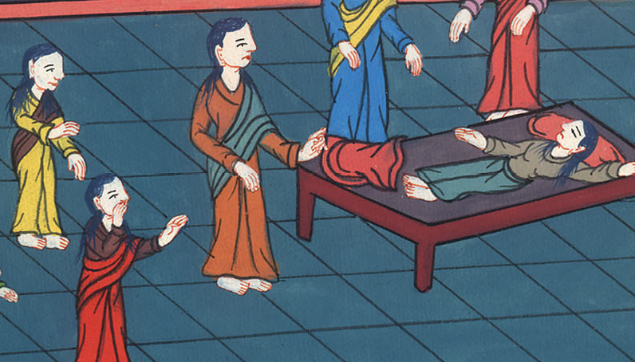
མཱཪ་ཀུ 5:39

Slide 37
40And they laughed at Him.
After He had put them all outside, He took the child’s father and mother and His own companions, and went in to see the child.
40མི་དེ་རྣམས་ཀྱིས་ཁོང་ལ་འཕྱ་དགོད་བྱས་མོད་ཀྱང་སྐྱབས་མགོན་ཡེ་ཤུས་ཁོ་རྣམས་ཐམས་ཅད་ཕྱི་རོལ་ཏུ་བསྐྲད༌ཅིང༌། བུ་མོ་དེའི་ཕ་མ་དང་ཁོང་དང་མཉམ་དུ་ཡོད་པ་རྣམས་ཁྲིད་ནས་བུ་མོ་ཡོད་སར་ཕེབས་པ༌དང༌།

Slide 38
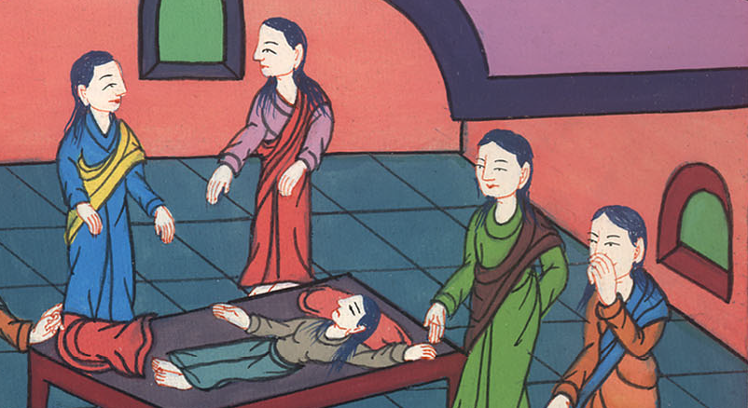
མཱཪ་ཀུ 5:40

Slide 39
41Taking her by the hand, Jesus said, “Talitha koum!” which means, “Little girl, I say to you, get up!”
41ཁོང་གིས་བུ་མོའི་ལག་པར་འཇུས་ཏེ་འདི་སྐད༌དུ། ཏ་ལི་ཐཱ་ཀུ་མེ་ཞེས་བཀའ་གནང་ཞིང་དོན་ནི་འདི་ལྟ༌སྟེ། བུ་མོ་ཆུང༌ཆུང༌། ངས་ཁྱོད་ལ་ཡར་ལོངས་ཟེར་བ་ཡིན་ཞེས༌པའོ།།

Slide 40
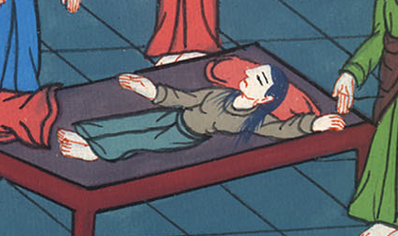
མཱཪ་ཀུ 5:41

Slide 41
42Immediately the girl got up and began to walk around. She was twelve years old, and at once they were utterly astounded.
42དེ་མ་ཐག་ལོ་བཅུ་གཉིས་ལོན་པའི་བུ་མོ་དེ་ཡར་ལངས་ཤིང་འགྲོ་ཐུབ་པར་གྱུར་པས་གནས་དེར་ཡོད་པའི་མི་རྣམས་ངོ་མཚར་ཆེན་པོ༌སྐྱེས།

Slide 42
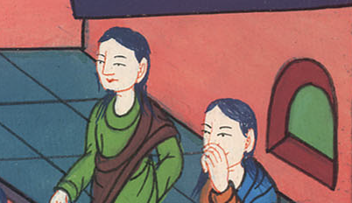
མཱཪ་ཀུ 5:42

Slide 43
43Then Jesus gave strict orders that no one should know about this, and He told them to give her something to eat.
43སྐྱབས་མགོན་ཡེ་ཤུས་མི་དེ་རྣམས་ལ་དོན་འདི་མི་གཞན་སུ་ལའང་ཤེས་སུ་མི་འཇུག་པར་ནན་གྱིས་བསྐུལ༌ཞིང༌། བུ་མོ་དེ་ལ་ཁ་ཟས་སྟེར་དགོས་པའི་བཀའ་ཡང་གནང༌ངོ༌།།

Slide 44
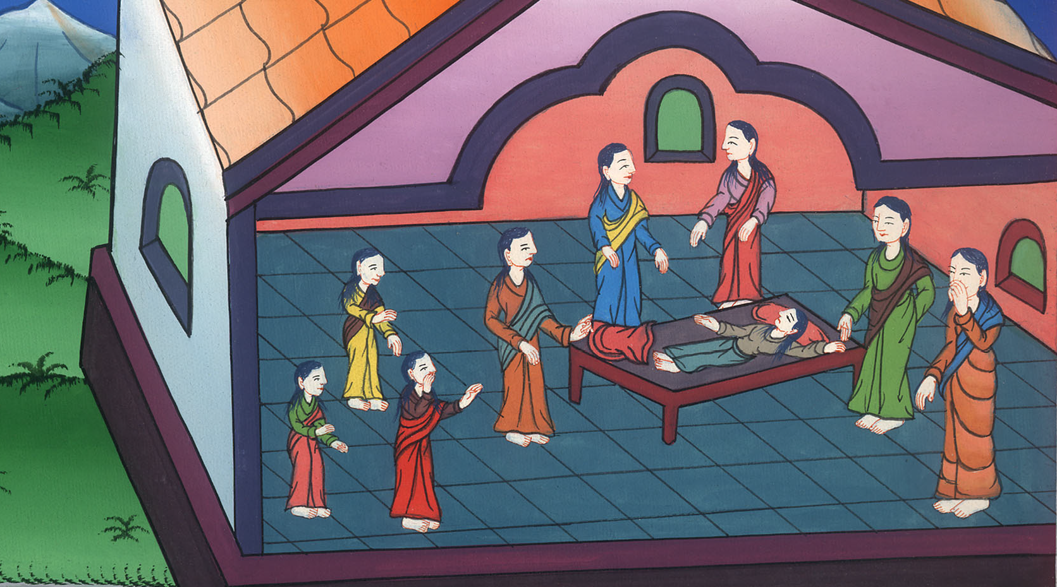
མཱཪ་ཀུ 5:43

